Slide 1
RAZVOJ TENISKE TEHNIKE

Slide 2
Iako je lepo imati dobru tehniku, još je važnije osvojiti poen.
Billie Jean King

Slide 3
Tehnika je alat
za rešavanje taktičkih situacija!

Slide 4


Koji je ključni problem za početnike
SNAGA ILI KONTROLA

Slide 5
Ako je za vreme udarca igrač u stabilnoj poziciji (u balansu )
i sposoban je da presretne lopticu tačka udarca (tajming)
sa ,,tečnim pokretom’’ (ritam) on će biti sposoban da uspostavi ‘KONTROLU’.

Slide 6
Ključni funkcionalni elementi
Tajming
Balans
Ritam

Slide 7
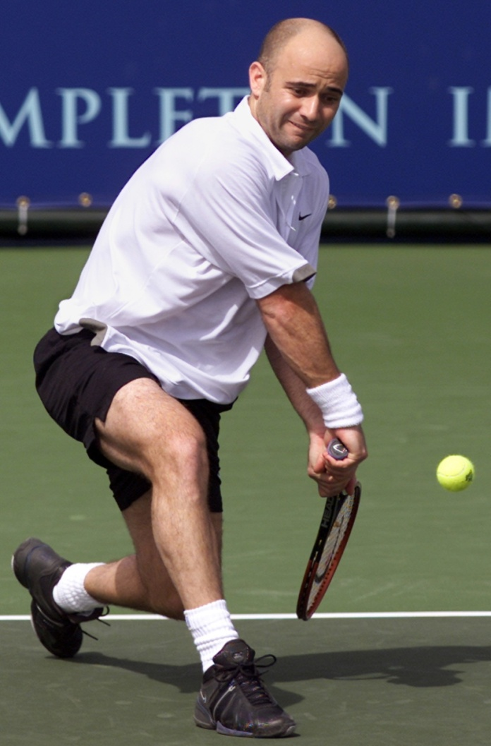
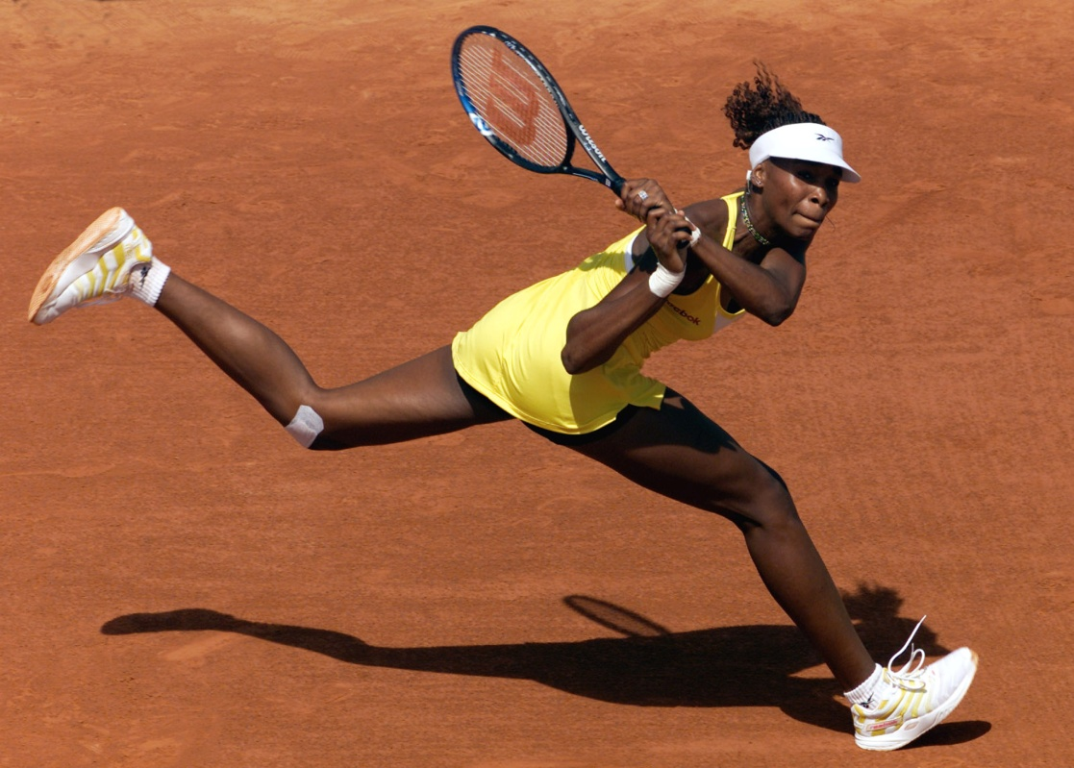
Balans – Osnovna podrška

Slide 8
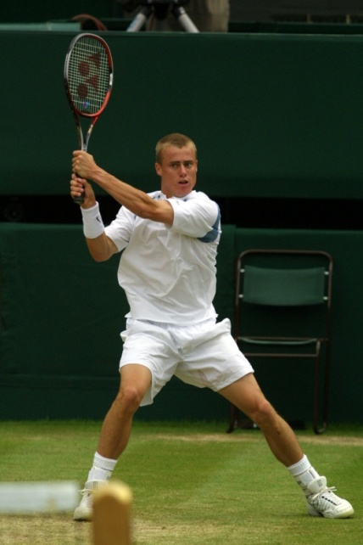
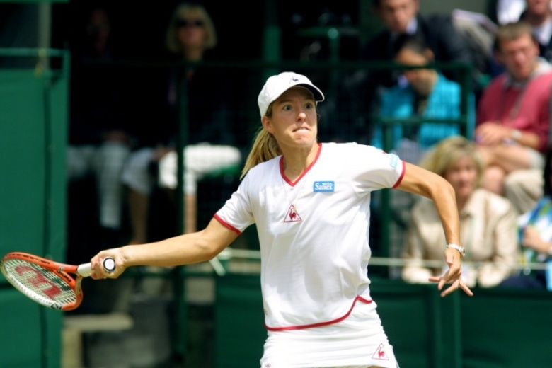
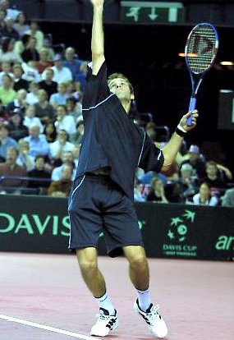
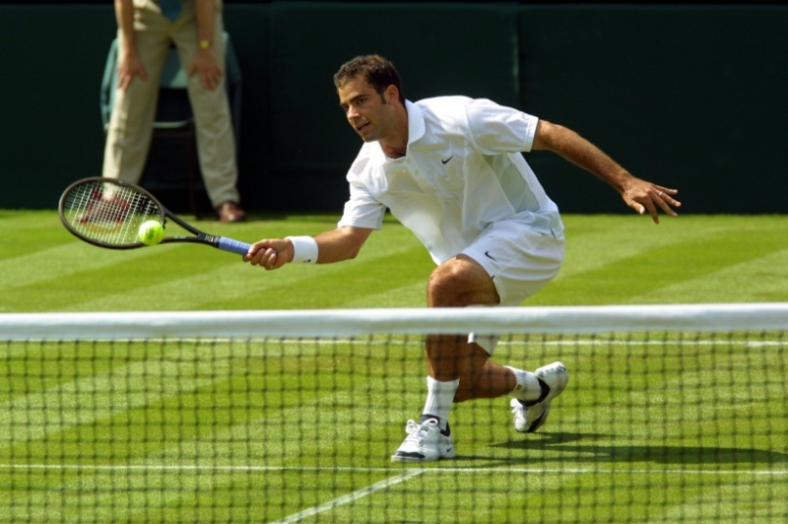
Balans – vertikalna osa

Slide 9
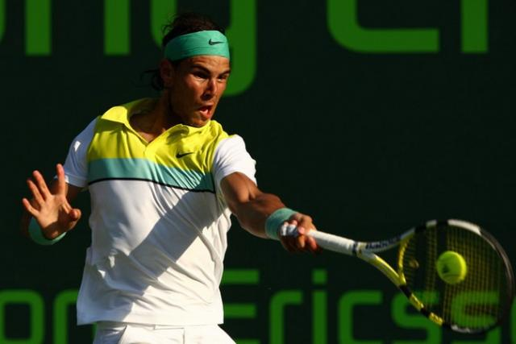
Tajming
1. Blagovremeni split-step
2. Blagovremeni okret ramenima - FH vs BH (Prepoznati pravac)
3. Blagovremeno kretanje prema ili od loptice (Prepoznati pravac)
4. Optimalna tačka udarca

Slide 10
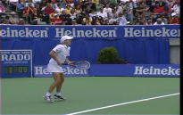
Ritam
Tečni pokret u zoni kontakta (udarca)
Tečni prelaz iz zamaha u predudarac (petlja)
Progresivno ubrzanje prema tačci udarca
Koordinacija ramena i ruke
Koordinacija potiskivanja nogu (leg drive) i okreta ramena

